Slide 1

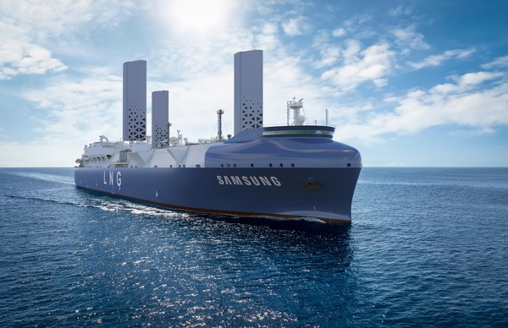

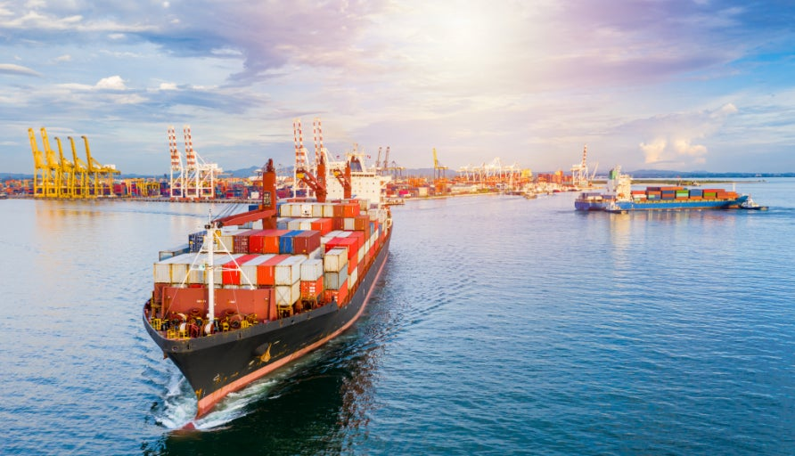
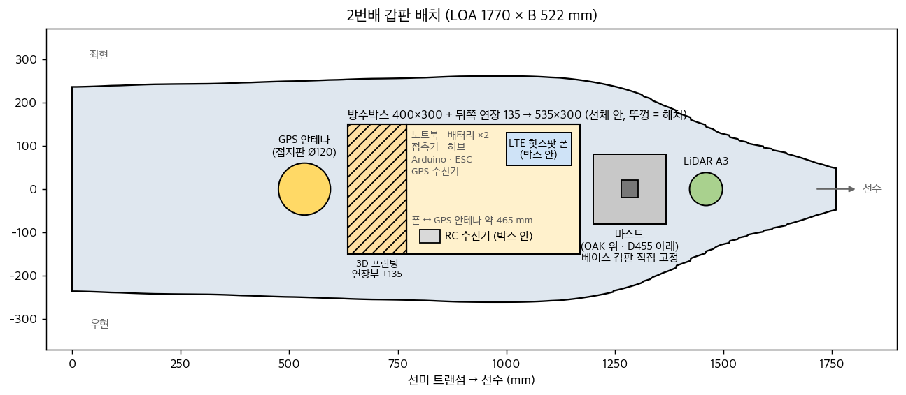
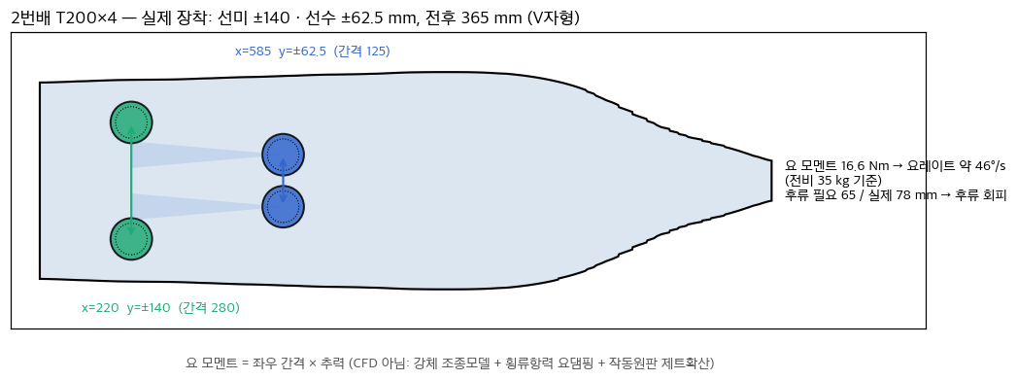
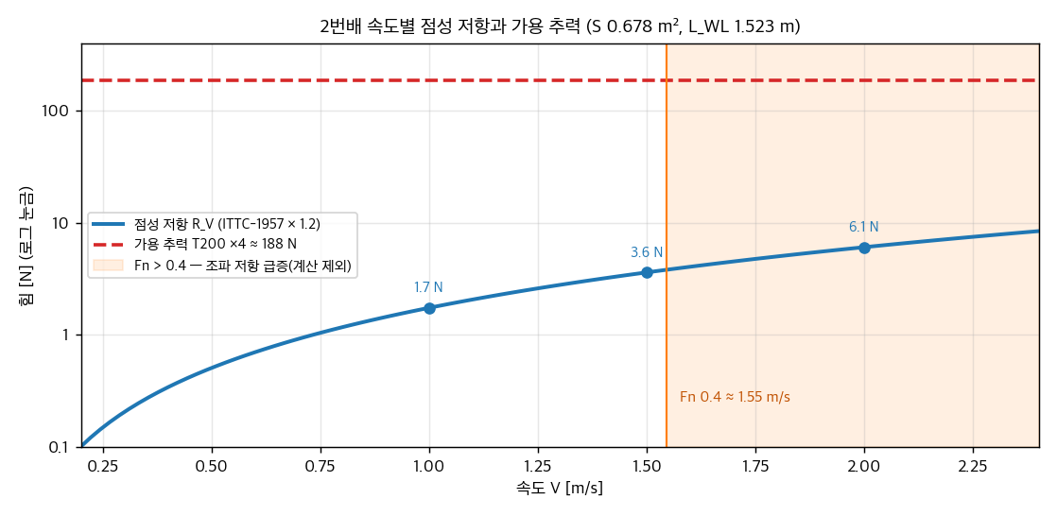
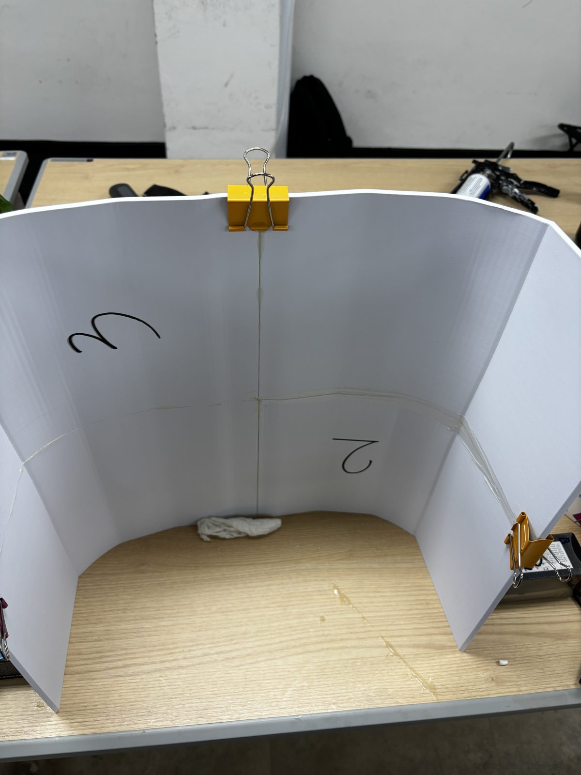
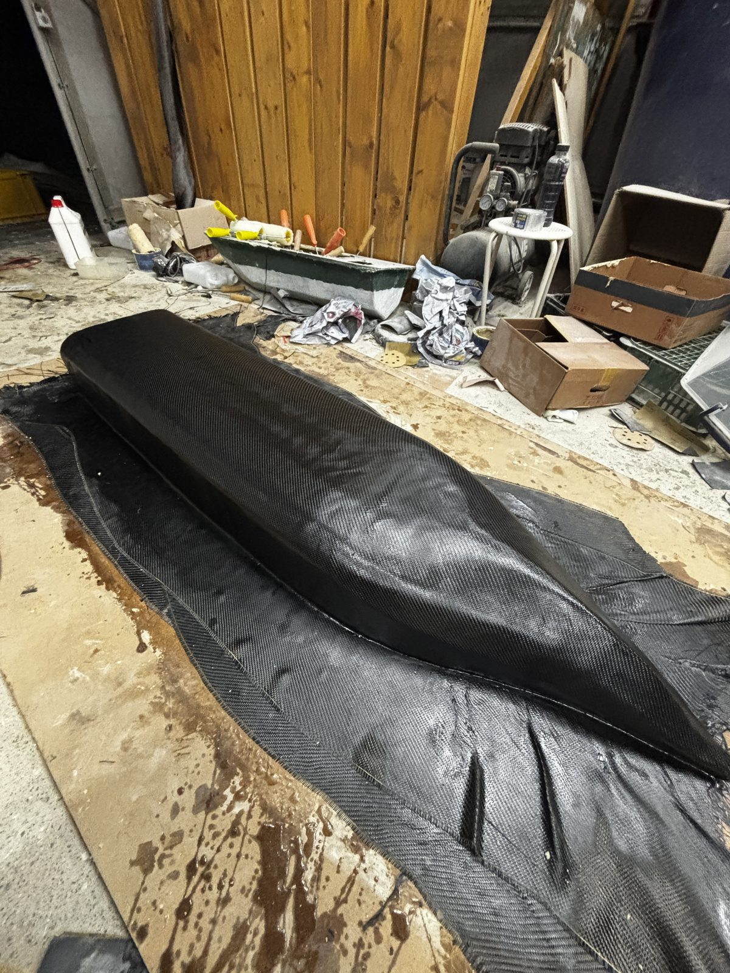
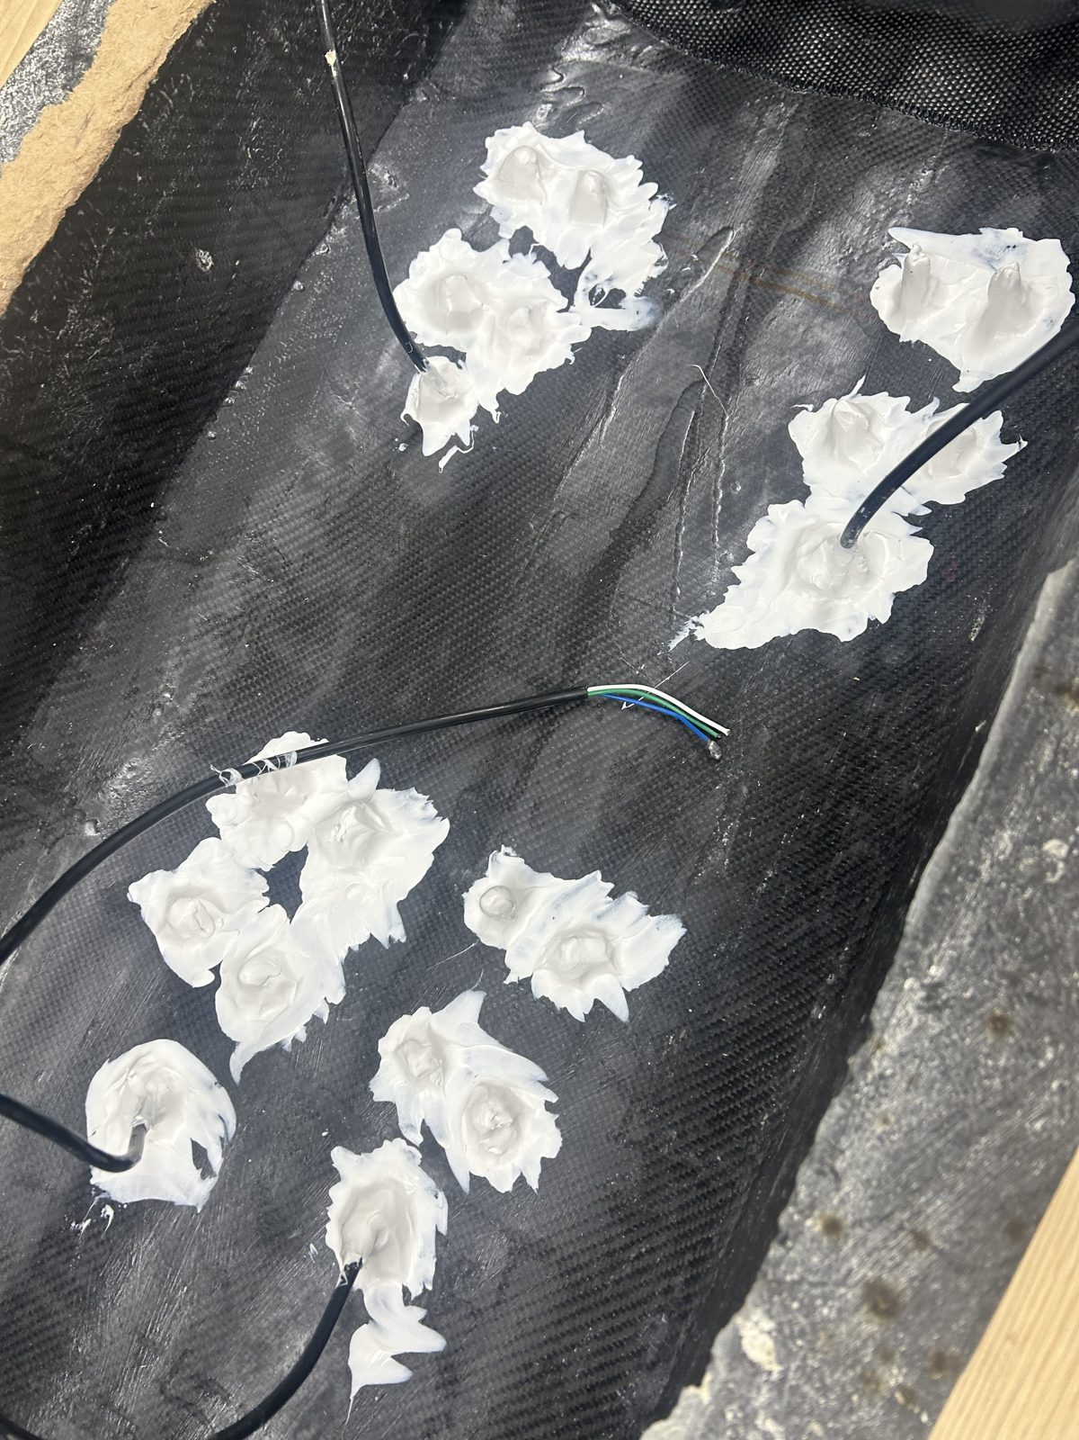
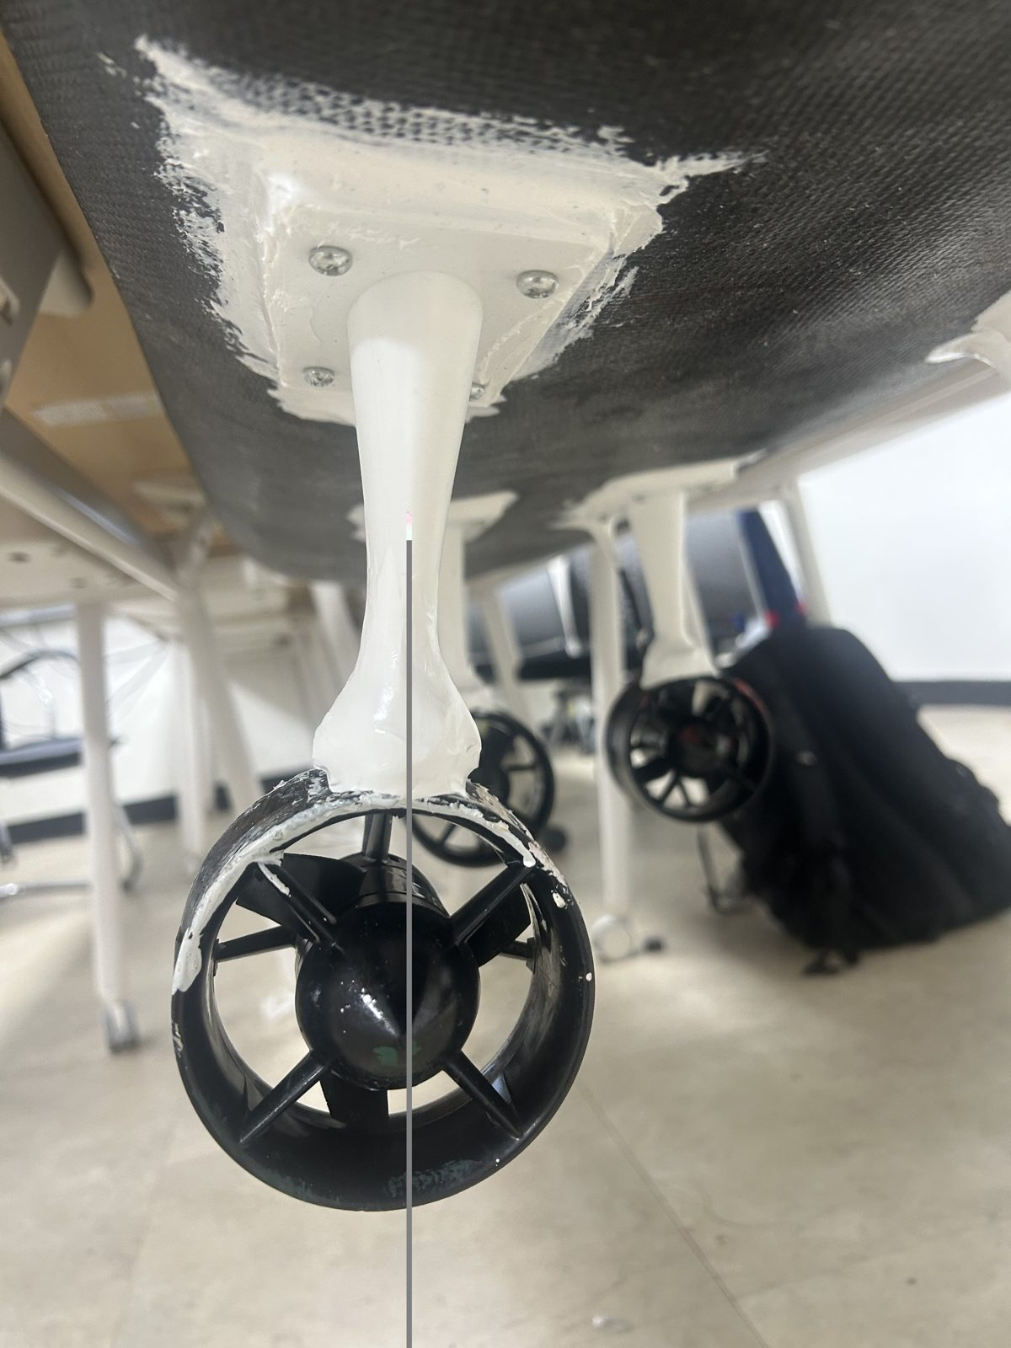
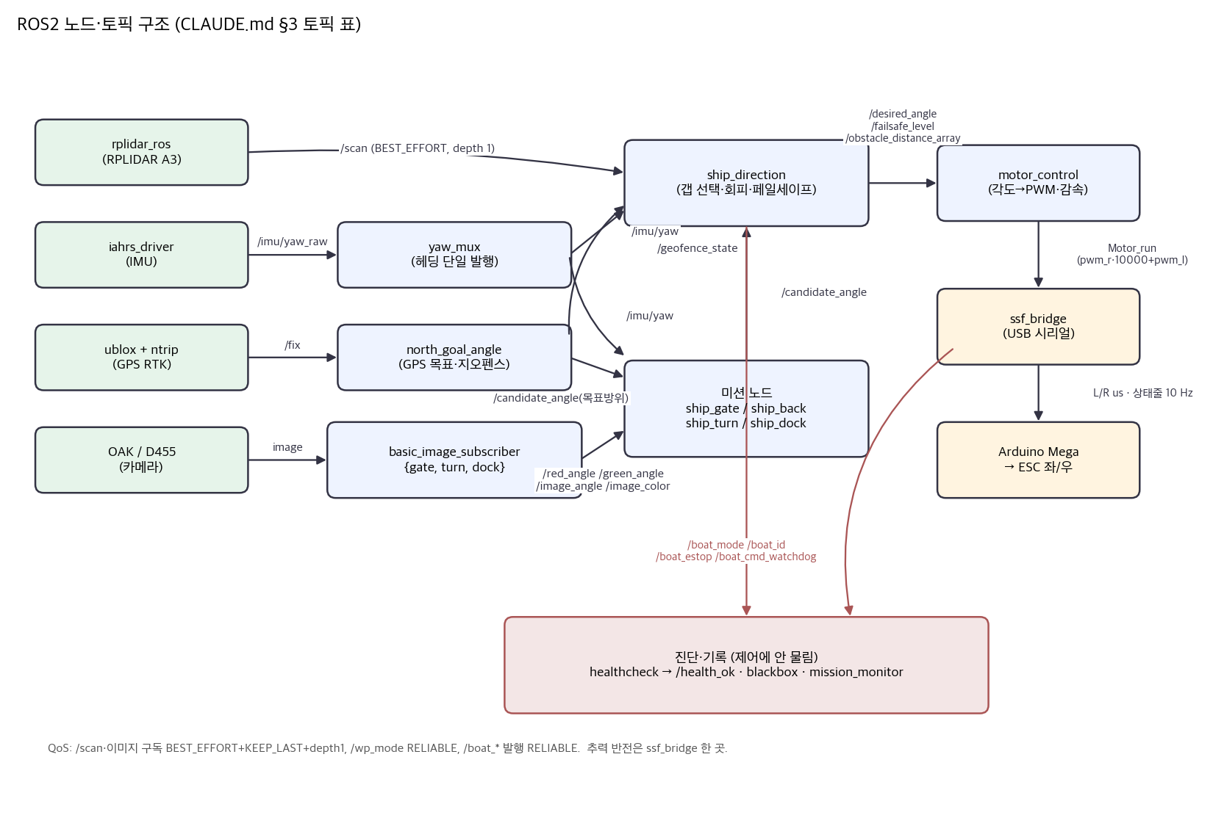
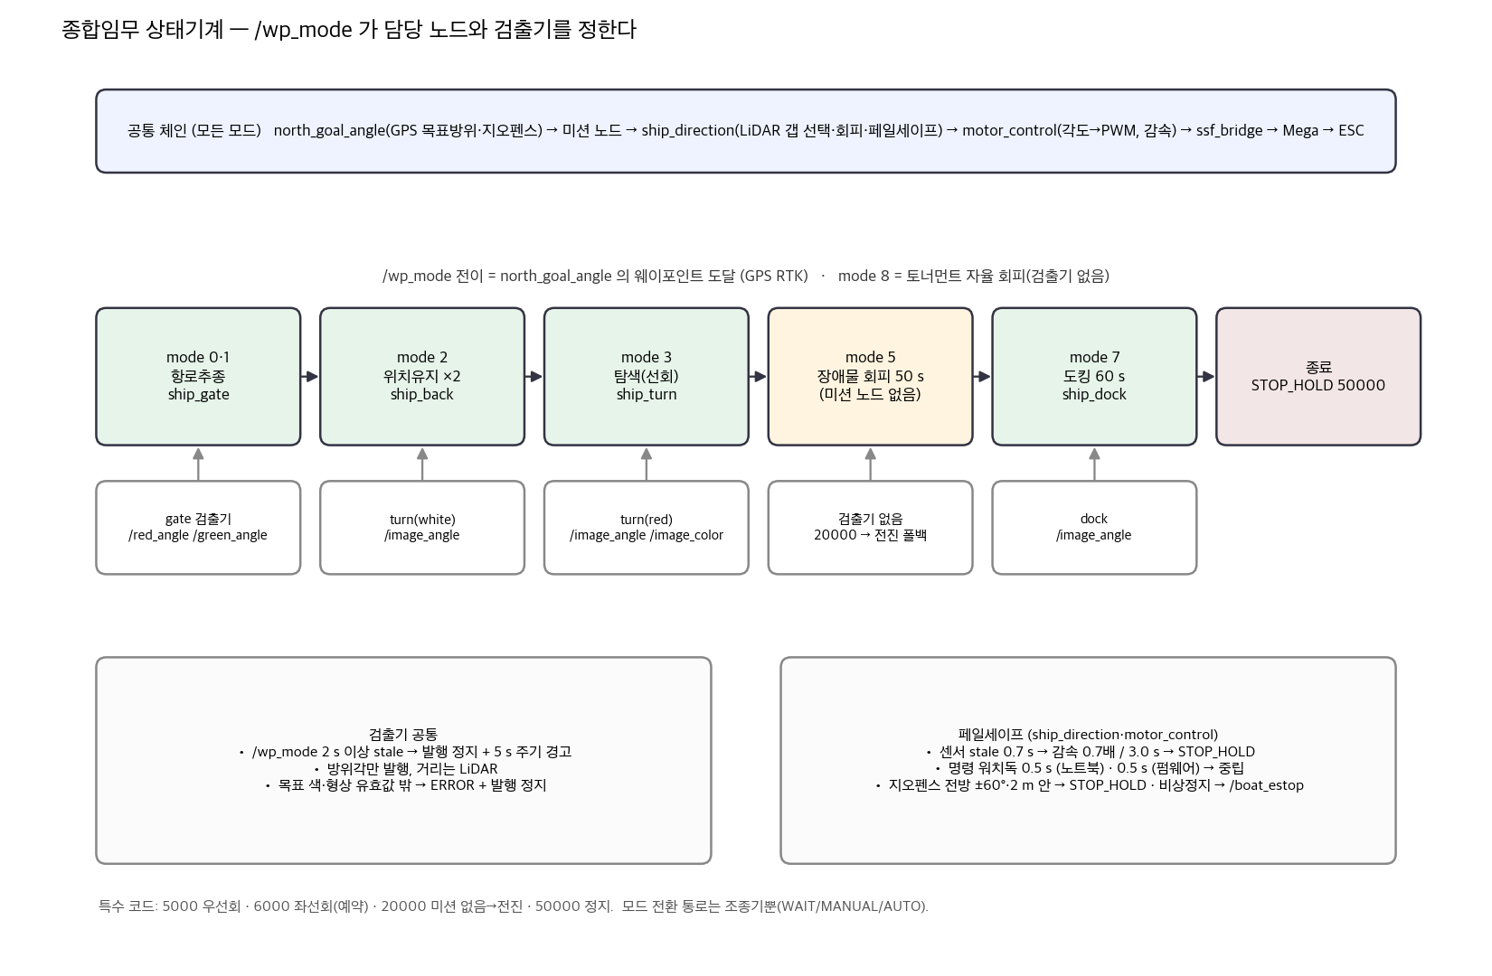
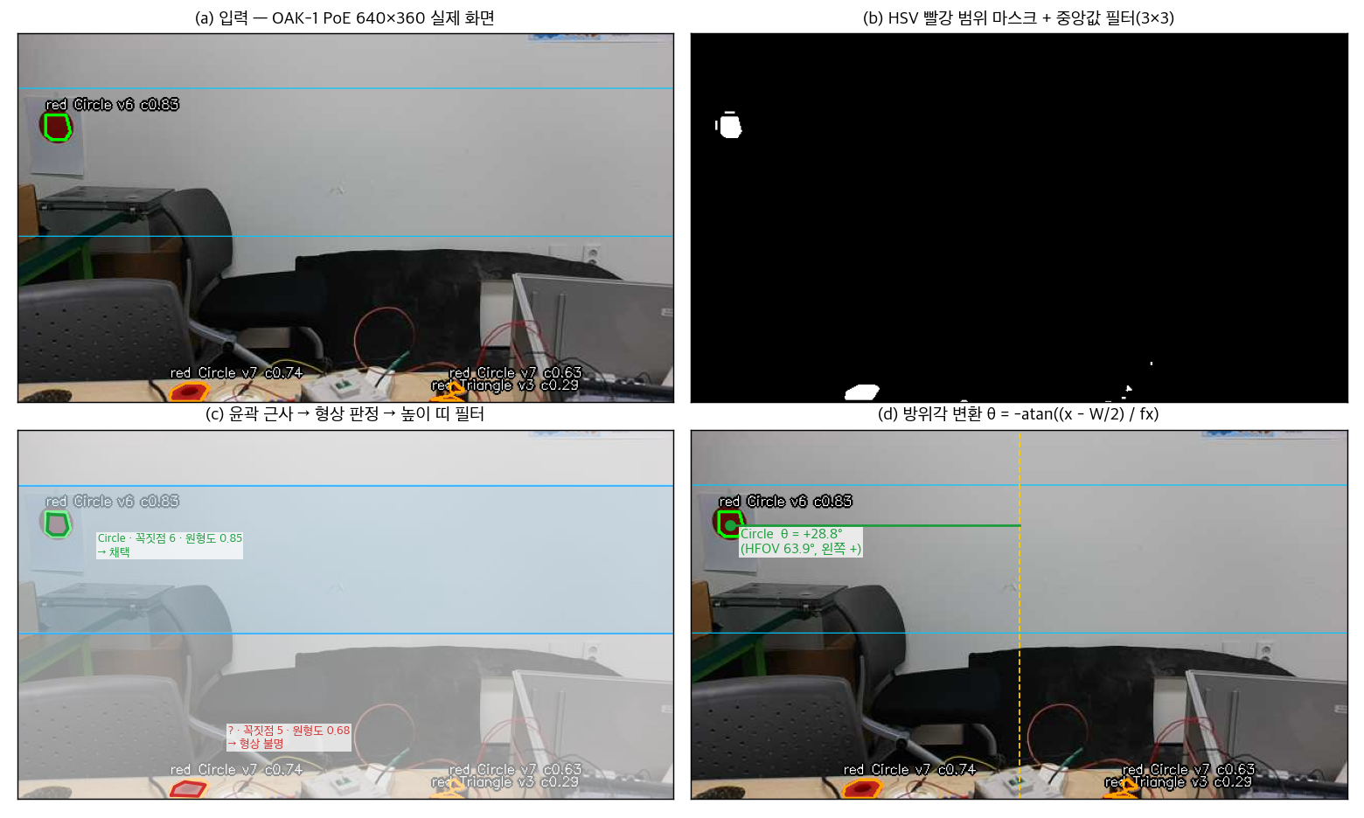
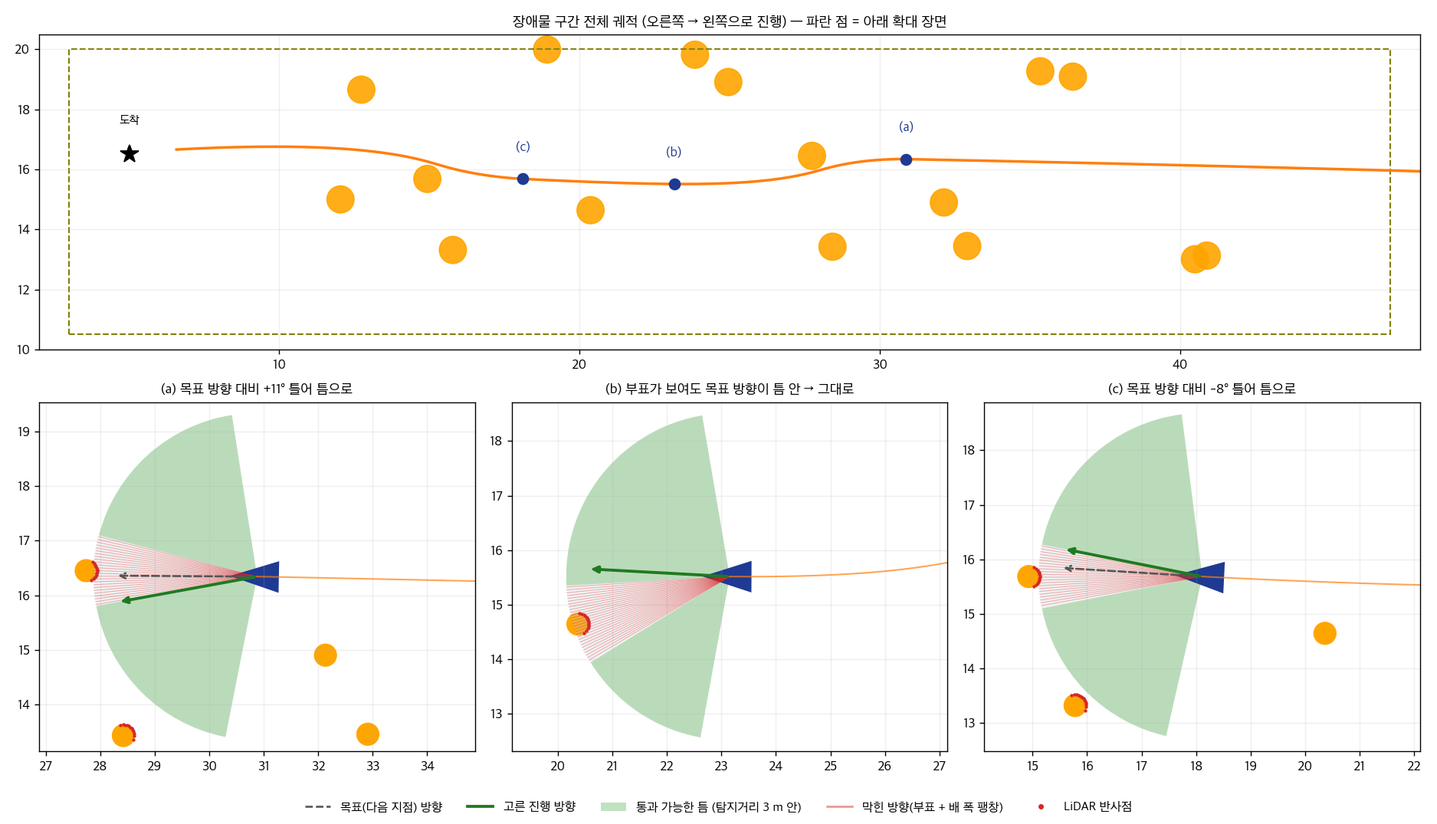
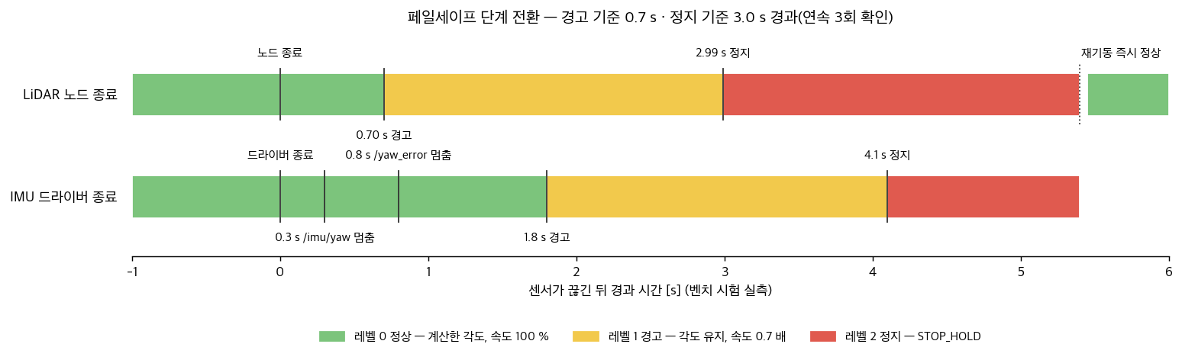
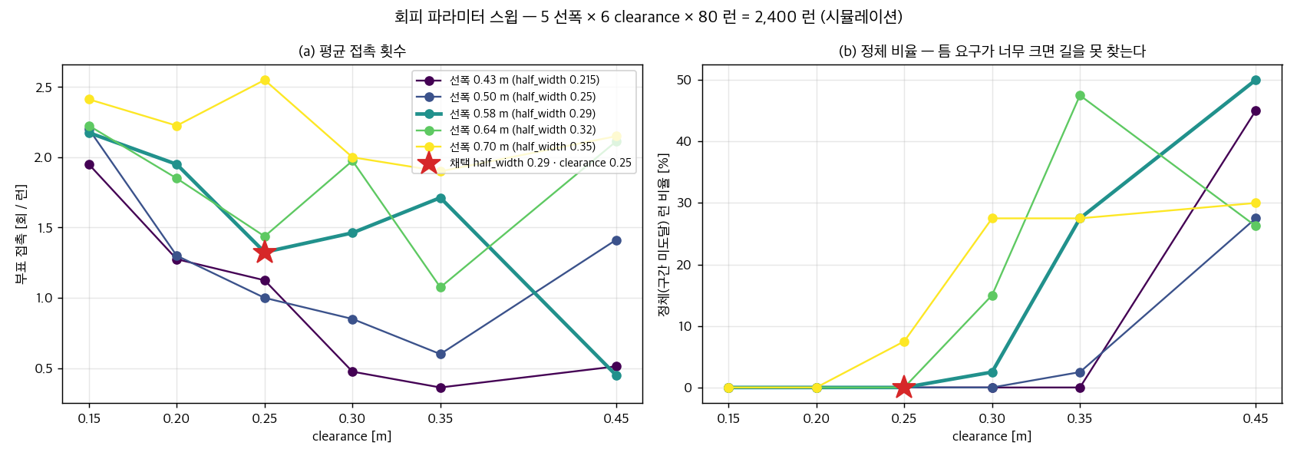
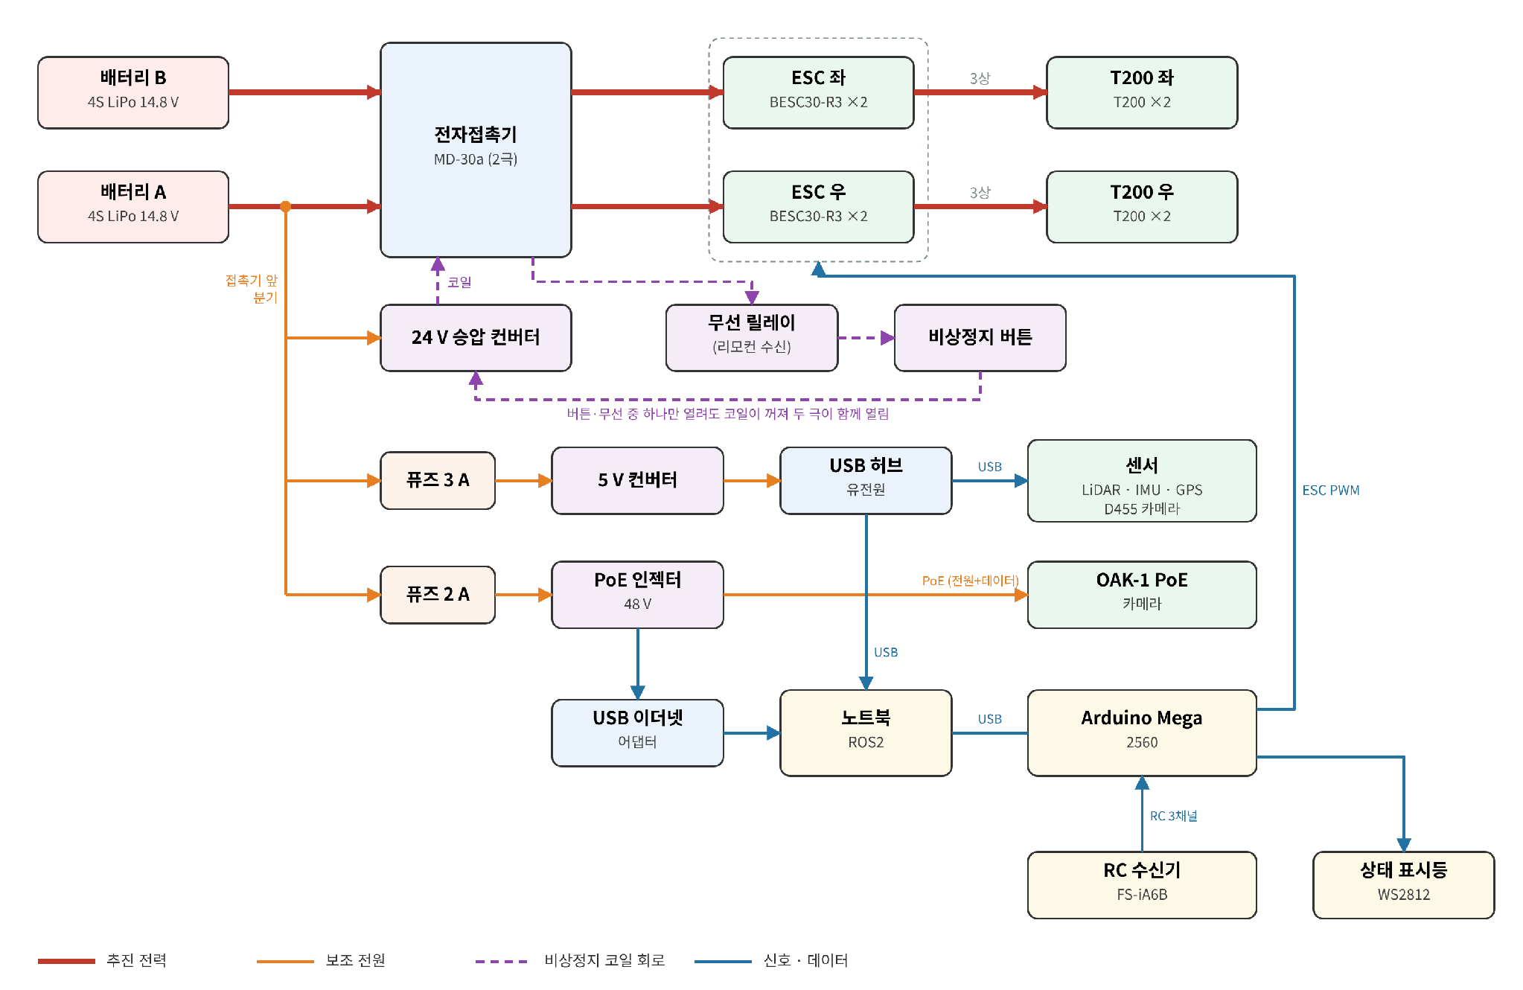
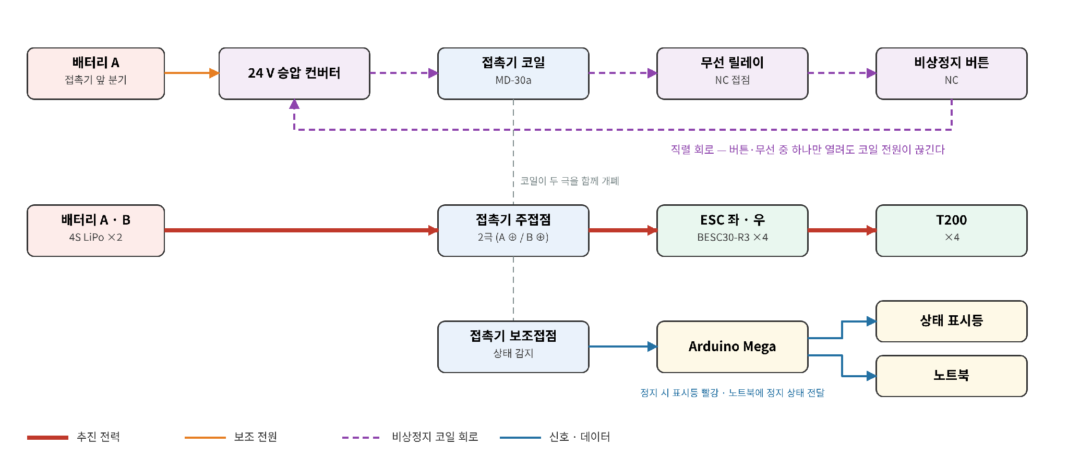












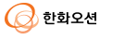



설계 요구조건과 설계 반영
주요 제원 및 초기 복원성
추진기 배치 · 저항 추정 · 침몰방지
제작 과정
시스템 구성 및 센서
임무 상태기계
영상 처리 · 장애물 회피 · 제어기
페일세이프 및 시뮬레이션
회로 구성 및 비상정지
시험 결과
최종 소모 금액
지능로봇기반
자율운항보트 경진대회 KABOAT 2026
주최 : 대한조선학회, 선박해양플랜트연구소, 경상남도, 창원시, 2026년 11월 11일(수) ~ 11월 15일(일), 3.15 해양누리공원
S.S.F B
홍익대학교 조선해양공학과
팀 원 : 박유진, 박윤서, 차준혁, 이송언, 이태훈, 김세연, 김현지, 전홍윤, 황예진
두 척 모두 단동선 — 지난 대회 쌍동선·V형 단동선 비교 끝에 선종 통일, 설계·제작 경험 공유
추진기 4기 V자형: 선수 측 안쪽·선미 측 바깥, 좌·우 2기씩 같은 신호
임무 우선순위는 코스 순서대로: 게이트, 위치유지, 탐색, 장애물 회피, 도킹, 토너먼트
항목 | 값
LOA / BOA [m] | 1.77 / 0.522
깊이 D | 0.19 m (선체)
추진기 | T200 ×4 · V자형 (선미 간격 280, 선수 측 125, 전후 365 mm)
전비 질량 [kg] | 25 (실측)
흘수 [mm] | 선미 80 · 중앙 65 · 선수 75 (부상 시험)
건현 [mm] | 선미 110 · 중앙 125 · 선수 115
초기 복원성 (STL 정수력 계산)
KB / BM [m] | 0.0316 / 0.4725
KM = KB + BM [m] | 0.5041
수선 높이 | 52.9 mm (STL 계산)
GM = KM − KG [m] | ( 경사 시험 )
횡요 고유주기 [s] | 약 1 s · 10°→1° 약 7~17 s (0.5 s 샘플링 한계)
규정 (경기규정 4.2 보트 검사) | 본 설계
L ≥ 1.0 m, H ≤ 1.0 m | LOA 1.77 m × BOA 0.522 m, 깊이 0.19 m (선체)
100~110 % 부력 흘수선 표시 | ( 2번배 흘수 실측 후 기입 )
복원성 확보, 중량물 고정 | 배터리·방수박스 선체 내부 고정, 좌우 중량 균형
DC 모터 + 축전지, ≤ 24 V DC | 4S LiPo 14.8 V (만충 16.8 V), T200
경사 시험 (수조, 담수)
KABOAT 2026
경기장 구성물 | 치수 | 설계 반영
부표 높이 / 폭 | 1.0 m / 0.5 m | LiDAR 장착 높이 = 부표 높이, 카메라 시야 확보
자율운항 장애물 간격 | 약 1.0 m | 통과 최소 폭 0.29×2 + 0.25 = 0.83 m
도크 간격 | 1.0 m | 선폭 0.522 m → 좌우 여유 약 0.24 m
도킹 표식 | 3형상 × 5색 중 당일 지정 | vision.yaml 에 6색 HSV·3형상 판정 보유
추 w 를 중심선에서 d 만큼 좌·우로 옮겨 기울기 θ 측정
GM = w·d / (W·tan θ)
마스트 조립체 무게·높이로 KG 보정
자율운항보트경진대회
S.S.F (Symbio Ship to Future)
( w · d · θ · GM 값 + 경사 사진 )
홍익대학교 조선해양공학과
TEAM S.S.F B (2번배)
조장 박유진 · 지도교수 권순범
조원 박윤서, 차준혁, 이송언, 이태훈, 김세연, 김현지, 전홍윤, 황예진
그림 2번배 선형
센서 / 장치 | 역할 | 주기
RPLIDAR A3 | 거리 — 갭 선택 회피, 접안 거리 | ≈ 11 Hz
iAHRS IMU | 헤딩 (자기북 + 편각) | 100 Hz
ZED-F9P RTK GPS | 위치·웨이포인트 (NTRIP) | 1 Hz
OAK-1 PoE | 자율 비전 — 색·형상 → 방위각 | 30 fps
RealSense D455 | 수동 조종 화면 (H.264 송출) | 30 fps
Arduino Mega | RC 수신·ESC PWM·LED·비상정지 감지 | —
그림 Ⅱ-3 2번배 추진기 배치 (실제 장착)
그림 Ⅱ-4 속도별 점성 저항과 가용 추력
T200 최대 추력 1기 약 47 N (14.8 V 보간) → 가용 추력 188 N (4기)
Fn 0.4 (약 1.5 m/s) 부터 조파 저항 급증 — 순항 속도는 그 아래
침수 표면적 0.678 m², 수선 길이 1.523 m. ITTC-1957 × 형상계수 1.2 — 2.0 m/s 에서도 점성 저항은 추력의 몇 %
선미 2기는 중심선에서 멀리(선회 모멘트), 선수 2기는 선형 따라 안쪽
잠김 깊이: 흘수·파랑 고려, 환기(ventilation) 없는 높이
① 몰드 제작
② 카본섬유 적층
③ 수밀
④ 부착물
침몰방지·수밀
PLA+ 3D 프린팅 몰드, Six10 에폭시 접합
카본섬유 적층 — 경량화·강성
방수제 도포, 관통부 실리콘 씰링
나사 고정 + 에폭시·실리콘 혼합 마감
그림 Ⅲ-1 ROS2 노드·토픽 구조
전장품 전부 400×300×200 방수박스 + 선미 쪽 3D 프린팅 연장 135 → 535×300 (뚜껑 = 해치, 개스킷·물끊기). 갑판 관통은 마스트 구멍 하나로 모아 실란트 마감
선체·스러스터 관통부, 갑판 부착부, 박스 관통부 방수 마감 후 수조에서 수밀 확인
카본섬유 적층 선체 + 방수제 외벽, 관통부 실리콘(TYTAN FIX2)
재료
Lenovo IdeaPad (Ubuntu 22.04, ROS2 Humble) 한 대가 스택 전체. ssf_bridge 가 USB 시리얼로 좌·우 PWM 을 Mega 로
모드 전환은 조종기 스위치뿐 (WAIT / MANUAL / AUTO). 노트북엔 모드를 바꾸는 경로를 두지 않음
명령 500 ms 무수신이면 펌웨어가 자동 중립. 추력 부호 반전은 ssf_bridge 한 곳
실행: ros2 launch launch_files launch_files.launch.py boat:=B
PLA+ 필라멘트(몰드) · 카본섬유 · 방수 실리콘(TYTAN FIX2) · 방수제(노루페인트) · Six10 에폭시 · 방수 컨트롤박스 400×300×200
wp_mode | 임무 | 노드 · 검출기 | dwell / 시간초과
0, 1 | 게이트 (항로추종) | ship_gate · 빨강/초록 | 3 s / 120 s
2 | 위치유지 | ship_back · 흰색 | 3 s / 120 s
3 | 탐색 (부표 선회) | ship_turn · 빨강 | 3 s / 90 s
5 | 장애물 회피 | ship_direction (LiDAR) | 50 s / 120 s
7 | 도킹 | ship_dock · 지정 색·형상 | 60 s / 150 s
8 | 토너먼트 자율 회피 | ship_direction | 60 s / —
그림 Ⅲ-8 페일세이프 단계 전환 (벤치 실측)
그림 Ⅲ-9 회피 파라미터 스윕
단계 | 조건 (연속 3회) | 동작
0 정상 | — | 계산한 각도 100 %
1 경고 | > 0.7 s 무신호 | 각도 유지, 속도 0.7 배
2 정지 | > 3.0 s 또는 이상 스캔 | STOP_HOLD
회피 파라미터 스윕 (2,400 런)
그림 Ⅲ-2 영상 처리 단계 (실제 OAK 화면)
그림 Ⅲ-7 장애물 회피 — 갭 선택
선폭 5 × clearance 6 × 탐지거리 2 × 게이트폭 2, 칸마다 80 런. 채택 half_width 0.29 m · clearance 0.25 m
clearance 0.20 → 접촉 1.95, 0.25 → 1.32, 0.30 → 1.46 (정체 2 %), 0.35 → 정체 28 %
정체 0 % 범위에서 접촉 최소인 0.25 채택. 통과 최소 폭 0.83 m
전 코스(70×20 m) 궤적 시뮬로 출발~도착 확인 (그림 Ⅲ-10)
그림 Ⅲ-5 종합임무 상태기계
비전 (규칙 기반)
회피 (ship_direction)
제어기 (각도 기반 차동)
웨이포인트 도착(반경 안 dwell 초) 또는 시간초과면 north_goal_angle 이 다음 임무로. 순서·dwell 은 waypoints.yaml 한 파일
검출기는 담당 모드에서만 발행, /wp_mode 2 s 끊기면 발행 정지
특수 코드: 5000 우선회 · 6000 좌선회 · 20000 미션 없음(LiDAR 회피) · 50000 정지
현장 스위치: 탐색이 "정지"로 확정되면 search_behavior:=hold 로 ship_back 이 모드 3 담당
HSV 색 마스크 후 중앙값 필터
윤곽 다각형 근사: 꼭짓점 수·원형도
화면 위치를 방위각으로, 실측 화각 63.9°
640×360 MJPEG, 검출기 26~29.5 fps
탐지거리 3.0 m (게이트 구간 2.0 m)
장애물 양옆을 half_width + clearance 만큼 팽창
폭 ≥ 0.83 m 틈 중 목표 방위에 가장 가까운 각
틈 없으면 후진 후 재탐색
/desired_angle 오차를 좌·우 PWM 차동으로
전방 거리로 감속, 한 주기 조향 변화 상한
ROS <1500 = 전진, 반전은 bridge 한 곳
명령 워치독 0.5 s, 끊기면 중립
LiDAR 끊김: 0.70 s 경고, 2.99 s 정지, 복귀 즉시 정상. 14.3분 기록 오탐 0
IMU 끊김: /yaw_error 0.8 s 뒤 멈춤 → 1.8 s 경고, 4.1 s 정지
GPS fix 2.5 s 없으면 방위·지오펜스·도착 판정 정지. 비전 유실 2 s 뒤 무효값
진단(/health_ok)은 로그만 — 거짓 정지 금지
벤치·야외 (완료)
수조 시험 (6 × 6 m, 담수)
품목 | 수량 | 합계 [원]
T200 스러스터 | 4 | 1,341,268
OAK-1 PoE FF | 1 | 661,000
선체 재료 (카본섬유·수지) | 1식 | 590,000
RPLIDAR A3 (중고) | 1 | 170,000
ESC BESC30-R3 | 4 | 212,496
배터리 4S LiPo | 2 | 155,200
Arduino Mega 2560 R3 | 1 | 64,900
PoE 인젝터 | 1 | 61,000
그 외 (무선스위치·어댑터·컨버터·버튼·케이블) | — | 70,115
총 구매 금액
시험 | 결과
헤딩 체인 | yaw_raw 100 Hz · yaw 50 Hz · yaw_error 20 Hz
LiDAR 페일세이프 | 0.70 s 경고 · 2.99 s 정지 · 오탐 0 / 14.3 분
GPS RTK | FIXED ±0.015 m (위성 18, pDOP 1.63)
색 검출 60 s | 빨강 1220/1220 · 초록 520/520, 5° 튐 0
10분 연속 | 센서 5종 유지, 끊김 0, CPU 여유 83 %
수동 영상 송출 | 424×240 · 30 fps · 1 Mbps, LTE 지연 113 ms
배터리 A 분리 | 센서 4종 유지, 접촉기만 열려 추진 정지
부상 시험 흘수 | 선미 80 · 중앙 65 · 선수 75 mm
항목 | 값
GM (경사 시험) | ( 값 [m] )
횡요 고유주기 (롤 감쇠) | 약 1 s · 10°→1° 약 7~17 s (0.5 s 샘플링 한계)
3,325,979 원
그림 Ⅳ-1 2번배 전체 회로 구성도
그림 Ⅳ-2 비상정지 장치 구성도
추진기 4기 + ESC 가 전체의 약 45 %, 선체 재료(카본) 약 17 %
학과 보유(합계 제외): 노트북·GPS·IMU·조종기·D455·박스·접촉기·허브
이 배에 단 수량 × 구매 단가. 선체 공용 소모품은 1번배에 합산
계통 | 경로 | 비상정지 시
추진 전력 | 배터리 A·B (+) → 접촉기(2극) → ESC → T200 ×4 | 차단
비상정지 코일 | 배터리 A → 24 V 승압(SZH-BPM001) → 접촉기 코일 → 무선 릴레이(NC) → 버튼(NC) | 코일 무전원 → 열림
센서 허브 5 V | 배터리 A 접촉기 앞단 → 3 A 퓨즈 → 5 V 모듈 → USB 허브 | 유지
카메라 PoE 48 V | 배터리 A 접촉기 앞단 → 2 A 퓨즈 → PoE 인젝터 → OAK | 유지
대회 전 물 위에서 확인할 것
배터리 2개 (4S LiPo 14.8 V, 8400 mAh, 약 248 Wh) 가 좌·우 추진 분담. LS MD-30a 2극 접촉기: 버튼·무선이 코일 회로를 직렬로 끊어 제어기가 죽어도 동작
접촉기 보조접점 → Mega 핀 38: 노트북이 차단 상태를 알고 표시등 빨강
직진 속도(수조는 정속 구간 부족) · 선회 지름·정지 거리 · 조향 부호·추력 PWM 확정 · IMU 오프셋·자기편각 · LTE 핫스팟 켠 상태 RTK FIXED · 도크 접안 거리(contact_dist_m) · 무선 비상정지 도달 거리
주 최
주 관
후원 및 시상기관
시상기관

